Slide 1

政治學
第二十八講：選舉(三)
授課教師：國立臺灣大學 政治學系 王業立 教授
【本著作除另有註明外，採取創用CC「姓名標示－非商業性－相同方式分享」臺灣3.0版授權釋出】
本課程指定教材為Michael G. Roskin, Robert L. Cord, James A. Medeiros,
Walter S. Jones (2011). Political Science: An Introduction. Pearson。
本講義僅引用部分內容，請讀者自行準備。

Slide 2
選民選擇原則
選舉能使選民選擇並引領政府施政方向，惟理性選擇基本假設在近代民主國家已被候選人個人人格特質(personality)及大眾傳播媒體(mass media)兩項重要因素操控，致使許多選民不見得知道自己在投什麼及為何投票，某種程度對民主政治造成威脅。
鑑於政治領導人之個人魅力(charismatic)、決斷力往往成為決定勝負之主要關鍵，現代民主國家之政黨會公開突顯其領袖之個人特質，反而較少強調意識型態。

Slide 3
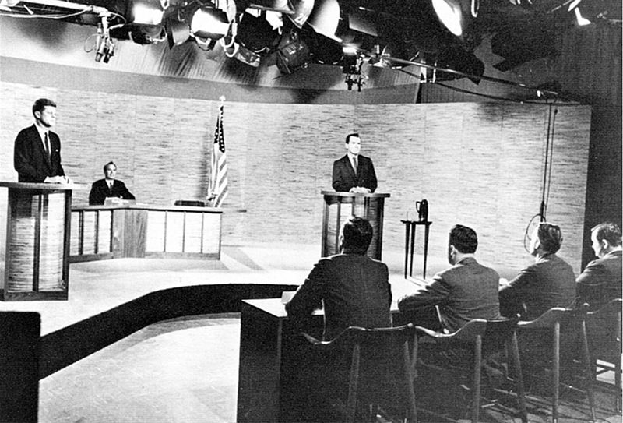
選民選擇原則
媒體興起並於選舉過程中扮演重要角色係晚近約半個世紀之事；1960年美國首度出現電視政見辯論會，兩位候選人尼克森(R. Nixon)與甘迺迪(J. Kennedy)在舉行電視辯論前，尼克森之民調高於甘迺迪，惟辯論會後甘迺迪聲勢扶搖直上終獲勝選，可見媒體於候選人包裝上所扮演之重要角色。
惟1960年之電視辯論並未形成慣例，直至1976年、1980年後才逐漸成為美國總統大選之慣例。

Slide 4
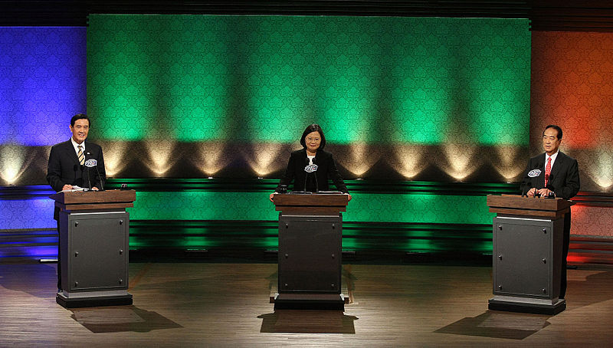

選民選擇原則
臺灣首次電視辯論會為1994年臺北市市長選舉，由黃大洲、陳水扁及趙少康三位候選人進行辯論，候選人個人魅力透過媒體間接對選舉結果產生重大影響。
臺灣第一次總統選舉電視辯論係於2004年舉行，後2008年與2012年亦持續辦理。
電視媒體之強力播送能對選舉結果產
生深遠影響，如1997年臺北縣縣長
選舉，民進黨立法委員盧修一抱病
在選前之夜為蘇貞昌下跪求票。

Slide 5
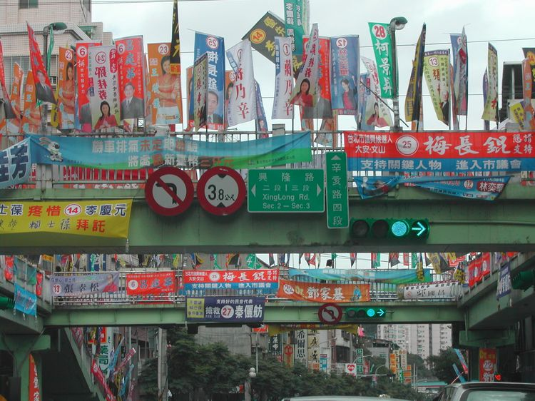
選民選擇原則
根據法國學者之研究，競選手法可分為三種類型：
廣告類(jingle clip)，旨在吸引公眾注意。
傳統意識型態訴求(ideological clip)，透過競選手法傳達理念與意識型態。
寓言類(allegorical clip)，透過廣告行銷把候選人包裝成史詩英雄。

Slide 6
選民選擇原則
理性選擇學派經濟投票理論(economic voting theory)
對美國民眾而言，現任總統經濟表現是決定投票選擇之重要因素。
Retrospective voting 回顧性(回溯式)投票 | 民眾不見得會比較不同政黨政見之差異，而係回顧現任者於過去任期中總體、個體或綜合兩者之經濟表現作為評估之重要指標。 美國之消費者信心指數(The Index of Consumer Confidence)得以作為預測總統大選結果之準確指標。
Prospective voting 前瞻式投票 | 評估未來哪一位候選人可能帶來較佳的結果以作為選擇標準。

Slide 7
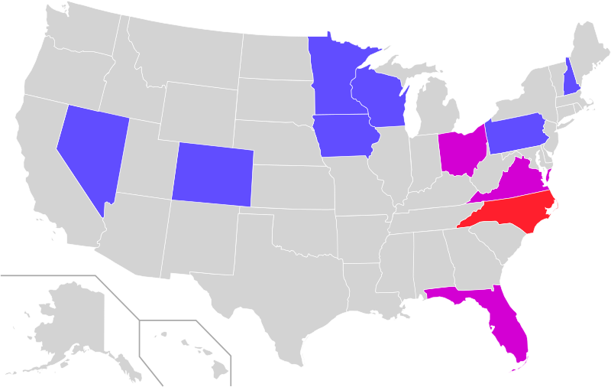
競選策略與選民團體(voter groups)
候選人往往無法藉單一族群或團體之支持勝選，而需結合多元族群與團體以創造獲勝聯盟(winning coalition)。
選舉策略兩項基本目標：
鞏固既有選票，不要疏離既有支持者。
爭取未決選民支持以開發新選票，例如美國總統候選人往往會將競選重點放在候選人票數較多，兩黨票數差距較小之搖擺州(swing states)。

Slide 8
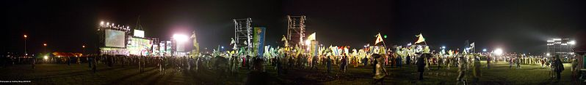
競選策略與選民團體(voter groups)
候選人之競選策略往往係透過民調等設計出符合選民需求與意見之全國性抑或具地方特殊性之政見，以獲得選民團體支持，形成獲勝聯盟而勝選。

Slide 9
競選策略與選民團體(voter groups)
補充 ─ 立場改變(changing position)
候選人永遠係機會主義者，會修正對議題之立場以贏得勝利。
1994年共和黨以「與美國有約」(Contract with America)之競選口號，主張在10年內消除農業之相關補貼措施，獲得眾議院多數席次；惟8年後共和黨反而投入更多資金於農業補貼上，坦承若不如此無異政治自殺。
2008年麥肯(McCain)與歐巴馬(Obama)對伊拉克撤兵策略原先雙方南轅北轍，惟於競選期間如同Duncan Black 與Anthony Downs提出之中間選民理論(the median voter theorem)所述，雙方候選人皆逐漸改變候選位置，轉而向中間靠攏。
臺灣則由於初選制度之特性，致使候選人於初選階段傾向走基進路線強調意識型態之差異，至大選階段方轉為符合中間選民理論之溫和路線向中間靠攏。

Slide 10
投票行為
總體層次資料(macro-level data)
生態學研究途徑(ecological approach)：又稱芝加哥學派(Chicago school)，透過整體性資料對於各選區之投票率或選民投票方向進行探討。
個體層次資料(individual-level data)
社會學研究途徑(sociological approach)：又稱哥倫比亞學派(Columbia school)，考量個人所處社會環境以解釋其投票行為。

Slide 11
投票行為
個體層次資料(individual-level data)
社會心理學途徑(social psychological approach)：又稱密西根學派(Michigan school) ，將政黨認同、候選人取向與議題取向三項重要變數置於時間軸上構成「漏斗狀因果模型」(funnel of causality)以探討投票行為。
政府作為
競選活動
家庭背景
社會地位
歷史脈絡
政治情勢
政黨
認同
候選人形象
投票
決策
議題評價
經濟情勢
媒體影響
親友影響
時間
面向
長期
短期

Slide 12

投票行為
個體層次資料(individual-level data)
經濟學途徑(economic approach)：又稱理性選擇途徑(Rational Choice Approach) ，一個人會運用成本效益分析理性評估投票支持方向以及是否進行投票。
層次 | 研究途徑 | 代表學派 | 關注焦點
總體 | 生態學途徑 | 芝加哥學派 | 選民投票行為與整體資料之關係。
個體 | 社會學途徑 | 哥倫比亞學派 | 個人所處社會結構與團體對投票行為影響。
 | 社會心理學途徑 | 密西根學派 | 候選人與議題之短期因素以及政黨認同之長期因素對投票行為影響。
 | 經濟學途徑 | 理性選擇學派 | 選民經理性成本效益分析決定支持方向及投票與否。

Slide 13
臺灣的選舉制度與政黨競爭

Slide 14
大綱
前言
臺灣選舉制度簡介
選舉制度與政黨競爭
選舉制度與候選人的競選策略

Slide 15
一、前言
民主是當地唯一的競賽（democracy is the only game in town）—林玆與史提潘（Juan Linz & Alfred Stepan）
民主是對執政者之競爭性選舉的制度安排（institutional arrangement for arriving at political decisions in which individuals acquire the power to decide by means of a competitive struggle for people’s vote）—熊彼得（Joseph A. Schumpeter ）

Slide 16
二、台灣選舉制度簡介 (1/4)
A. 各級行政首長的選舉制度
  多數採行「相對多數決制」（plurality）制：又稱為「領先者當選制」(first-past-the-post system) ，當選者的票數不一定要超過有效選票的半數，只要領先其他候選人即可當選。
B. 各級民意代表的選舉制度
  立法委員：
    在2008年以前：「複數選區單記非讓渡投票制」（single non-transferable vote with multimember district system；SNTV-MMD）以SNTV為主的混合式選舉制度（mixed-member system）

Slide 17
二、臺灣選舉制度簡介 (2/4)
     複數選區：選區應選名額不只一名。
     單記：每張選票僅能圈選一位候選人。
     非讓渡投票：候選人的得票不可轉讓，有別於愛爾蘭、馬爾它等國的單記可讓渡投票（Single Transferable Vote；STV）。
     優點：比例代表性（proportionality）佳、小黨有一定生存空間。
     缺點：容易造成同黨同志同室操戈、候選人競選時的偏激取向、派閥與地方派系操控選局、選風敗壞、黑金介入、黨紀不彰、政黨政治與國會政治難以健全發展等。
  → 自2008年起：「單一選區兩票制」，並將總席次減半僅剩下113席。
    單一選區：每個選區只選出一名，每個縣市至少一名。臺灣74席(32萬人產生一位立委)
    兩票制：每位選民可投兩票：一票投區域立委、一票投政黨。

Slide 18
二、臺灣選舉制度簡介 (3/4)
臺灣立委選舉新舊選制的比較
項 目 | 舊 制 | 新 制
總席次 | 225 | 113
區域立委席次 | 168（SNTV-MMD） | 73（plurality-SMD）
原住民席次 | 8（SNTV-MMD） | 6（SNTV-MMD）
全國不分區及僑選席次 | 49（PR） | 34（PR）（1/2婦女）
席位分配方式 | 並立式一票制 | 並立式兩票制
不分區政黨門檻 | 5% | 5%
不分區政黨名單 | 封閉式政黨名單 | 封閉式政黨名單
立委任期 | 三年 | 四年

Slide 19
二、臺灣選舉制度簡介 (4/4)
  其他各級民代：
    依然使用「複數選區單記非讓渡投票制」，每四人應有婦女一人當選。

Slide 20
三、選舉制度與政黨競爭 (1/12)
A. 行政首長選舉：
  較高層級的行政首長選舉，政黨對決傾向明顯。（Duverger’s Law）。
  基層行政首長選舉，候選人的人脈關係、服務績效、派系因素、動員能力等，才是關鍵。

Slide 21
三、選舉制度與政黨競爭 (2/12)
表一：解嚴後總統、省市長及縣市長選舉政黨得票率（%） （總體資料）
選 舉 | 國民黨 | 民進黨 | 新黨 | 親民黨 | 其他/無黨籍
1989年縣市長選舉 | 51.02 | 37.56 | --- | --- | 11.42
1993年縣市長選舉 | 47.32 | 41.16 | 3.08 | --- | 8.45
1994年省長選舉 | 52.05 | 39.42 | 7.70 | --- | 0.83
1994年臺北市長選舉 | 25.89 | 43.67 | 30.17 | --- | 0.28
1994年高雄市長選舉 | 54.46 | 39.29 | 3.45 | --- | 2.80
1996年總統選舉 | 54.00 | 21.13 | --- | --- | 24.88
1997年縣市長選舉 | 42.12 | 43.32 | 1.42 | --- | 13.13
1998年臺北市長選舉 | 51.13 | 45.91 | 2.97 | --- | 0
1998年高雄市長選舉 | 48.13 | 48.71 | 0.81 | --- | 2.35
2000年總統選舉 | 23.10 | 39.30 | 0.13 | --- | 37.47

Slide 22
三、選舉制度與政黨競爭 (3/12)
選 舉 | 國民黨 | 民進黨 | 新黨 | 親民黨 | 其他/無黨籍
2001年縣市長選舉 | 35.06 | 45.27 | 9.95 | 2.36 | 7.38
2002年臺北市長選舉 | 64.10 | 35.90 | --- | --- | ---
2002年高雄市長選舉 | 46.80 | 50.00 | --- | --- | 3.10
2004年總統選舉 | 49.89 | 50.11 | --- | --- | ---
2005年縣市長選舉 | 50.96 | 41.95 | 0.20 | 1.11 | 5.78
2006年臺北市長選舉 | 53.81 | 40.89 | --- | --- | 5.30
2006年高雄市長選舉 | 49.27 | 49.41 | --- | --- | 1.32
2008年總統選舉 | 58.45 | 41.55 | --- | --- | ---
2009年縣市長選舉 | 47.88 | 45.32 | --- | --- | 6.44
2010年五都選舉 | 44.54 | 49.87 | --- | --- | 5.59
2012年總統選舉 | 51.60 | 45.63 | --- | 2.77 | ---
資料來源：中央選舉委員會網站( http://www.cec.gov.tw)

Slide 23
三、選舉制度與政黨競爭 (4/12)
表二：近年基層地方行政首長選舉政黨得票率（%）
選 舉 | 國民黨 | 民進黨 | 新黨 | 親民黨 | 臺聯黨 | 其他/無黨籍
1998年鄉鎮市長選舉 | 55.48 | 18.65 | 0.94 | --- | --- | 24.93
1998年村里長選舉 | 43.83 | 1.38 | 0.07 | --- | --- | 54.72
2002年鄉鎮市長選舉 | 45.46 | 20.01 | 0.49 | 2.16 | 0.11 | 31.78
2002年村里長選舉 | 34.69 | 1.67 | 0 | 0.29 | 0 | 63.35
2005年鄉鎮市長選舉 | 46.46 | 23.69 | 0 | 1.08 | 0.72 | 28.05
2006年村里長選舉 | 26.96 | 1.92 | 0 | 0.08 | 0 | 71.04
2009年鄉鎮市長選舉 | 48.82 | 20.04 | 0 | 0 | 0 | 31.14
2010年村里長選舉 | 22.36 | 1.44 | 0 | 0 | 0.01 | 76.21
資料來源：中央選舉委員會與政大選舉研究中心，歷屆公職人員選舉資料庫。
中央選舉委員會網站 http://www.cec.gov.tw

Slide 24
三、選舉制度與政黨競爭 (5/12)
B. 民意代表選舉：
表三：2004年第六屆立法委員選舉結果
區分 政黨別 | 區域選舉得票率% | 區域選舉當選席次 | 不分區當選席次 | 僑選立委當選席次 | 總席次 | 總席次率%
民主進步黨 | 35.72 | 70 | 16 | 3 | 89 | 39.56
中國國民黨 | 32.83 | 61 | 15 | 3 | 79 | 35.11
親民黨 | 13.90 | 27 | 6 | 1 | 34 | 15.11
臺灣團結聯盟 | 7.79 | 7 | 4 | 1 | 12 | 5.33
無黨團結聯盟 | 3.63 | 6 | 0 | 0 | 6 | 2.67
新黨 | 0.12 | 1 | 0 | 0 | 1 | 0.44
無黨籍及其他 | 6.01 | 4 | 0 | 0 | 4 | 1.78
合計 | 100.00 | 176 | 41 | 8 | 225 | 100.00
資料來源：中央選舉委員會選舉資料庫網站，http://210.69.23.140/cec/cechead.asp

Slide 25
三、選舉制度與政黨競爭 (6/12)
表四：2008年第七屆立委選舉結果
區分政黨別 | 區域選舉得票率% | 區域及原住民席次 | 全國不分區選舉得票率% | 全國不分區席次 | 總席次 | 總席次率%
中國國民黨 | 53.48 | 61 | 51.23 | 20 | 81 | 71.68
民主進步黨 | 38.65 | 13 | 36.91 | 14 | 27 | 23.89
無黨團結聯盟 | 2.25 | 3 | 0.7 | 0 | 3 | 2.65
親民黨 | 0.02 | 1 | --- | --- | 1 | 0.89
新黨 | --- | --- | 3.95 | 0 | 0 | 0.00
臺灣團結聯盟 | 0.96 | 0 | 3.53 | 0 | 0 | 0.00
無黨籍及其他 | 4.64 | 1 | 3.68 | 0 | 1 | 0.89
合計 | 100.00 | 79 | 100.00 | 34 | 113 | 100.00
資料來源：中央選舉委員會， http://210.69.23.140/pdf/B2008006.pdf

Slide 26
三、選舉制度與政黨競爭 (7/12)
表五：2012年第八屆立委選舉結果
區分政黨別 | 區域選舉得票率% | 區域及原住民席次 | 全國不分區選舉得票率% | 全國不分區席次 | 總席次 | 總席次率%
中國國民黨 | 48.18 | 48 | 44.55 | 16 | 64 | 56.64
民主進步黨 | 43.80 | 27 | 34.62 | 13 | 40 | 35.4
無黨團結聯盟 | 1.08 | 2 | --- | --- | 2 | 1.77
親民黨 | 1.33 | 1 | 5.49 | 2 | 3 | 2.65
新黨 | --- | 0 | 1.49 | 0 | 0 | 0.00
臺灣團結聯盟 | --- | 0 | 8.96 | 3 | 3 | 2.65
無黨籍及其他 | 5.61 | 1 | 4.89 | 0 | 1 | 0.88
合計 | 100.00 | 79 | 100.00 | 34 | 113 | 100.00

Slide 27
三、選舉制度與政黨競爭 (8/12)
表六：1989年至2008年立委選舉結果「有效政黨數」指標*
選舉 類別 | 1989年 增額立委 | 1992年 二屆立委 | 1995年 三屆立委 | 1998年 四屆立委 | 2001年 五屆立委 | 2004年 六屆立委 | 2008年 七屆立委 | 2012年 八屆立委
有效政 黨數 | 1.92 | 2.28 | 2.54 | 2.48 | 3.47 | 3.26 | 1.75 | 2.23
*以各政黨選後在立法院中所擁有的席次率做為計算標準，此處將無黨籍視為一個單位。
資料來源：中央選舉委員會歷年立委選舉實錄。統計數據由作者自行整理。
  日本改成「單一選區兩票制」後，經過1996、2000、2003、2005、2009年五次眾議院選舉，兩黨制隱然成型。2009年8月30日選舉，民主黨首度單獨過半執政。2012年自民黨大勝

Slide 28
三、選舉制度與政黨競爭 (9/12)
表七：基層地方民意代表選舉政黨得票率（%）（總體資料）
選 舉 | 國民黨 | 民進黨 | 新黨 | 親民黨 | 台聯黨 | 其他/無黨籍
1998年縣市議員選舉 | 48.85 | 15.81 | 3.06 | --- | --- | 32.28
1998年鄉鎮市代選舉 | NA | NA | NA | --- | --- | NA
2002年縣市議員選舉 | 35.96 | 18.19 | 0.44 | 7.01 | 1.47 | 36.93
2002年鄉鎮市代選舉 | 35.57 | 5.02 | 0.05 | 1.56 | 0 | 57.79
2005年縣市議員選舉 | 40.21 | 22.25 | 0.45 | 3.97 | 2.34 | 30.78
2006年鄉鎮市代選舉 | 34.14 | 5.70 | 0.03 | 0.39 | 0.11 | 59.63
2009年縣市議員選舉 | 43.94 | 24.42 | 0.00 | 0.13 | 0.62 | 30.89
2010年鄉鎮市代選舉 | 28.11 | 10.83 | 0.00 | 0.01 | 0.00 | 61.05
資料來源：中央選舉委員會網站 http://www.cec.gov.tw/

Slide 29
三、選舉制度與政黨競爭 (10/12)
表八：2004年第六屆立委選舉政黨得票率與席次率（%）
政黨別 | 得票率（1） | 席次率（2） | 差距（2－1）
民主進步黨 | 35.72 | 39.56 | 3.84
中國國民黨 | 32.83 | 35.11 | 2.28
親民黨 | 13.90 | 15.11 | 1.21
臺灣團結聯盟 | 7.79 | 5.33 | -2.46
無黨團結聯盟 | 3.63 | 2.67 | -0.96
新黨 | 0.12 | 0.44 | 0.32
無黨籍及其他 | 6.01 | 1.78 | -4.23

Slide 30
三、選舉制度與政黨競爭 (11/12)
表九：2008年第七屆立委選舉兩大黨比較（%）
政黨別 | 區域立 委得票 率 (1） | 區域立 委席次 率 (2） | 差距 （2－1） | 全國不分 區得票率(3） | 全國不分 區席次率(4） | 差距 （4－3）
中國國民黨 | 53.49 | 78.08 （57席） | 24.59 | 51.23 | 58.82 （20席） | 7.59
民主進步黨 | 38.65 | 17.81 （13席） | -20.84 | 36.91 | 41.18 （14席） | 4.27
兩黨差距 | 14.84 | 60.27 （44席） | 45.43 | 14.32 | 17.64 （6席） | 3.32

Slide 31
三、選舉制度與政黨競爭 (12/12)
表十：2012年第八屆立委選舉兩大黨比較（%）
政黨別 | 區域立 委得票 率 (1） | 區域立 委席次 率 (2） | 差距 （2－1） | 全國不分 區得票率(3） | 全國不分 區席次率(4） | 差距 （4－3）
中國國民黨 | 48.18 | 60.27 （44席） | 12.09 | 44.55 | 47.06 （16席） | 2.51
民主進步黨 | 43.80 | 36.99 （27席） | -6.81 | 34.62 | 38.24 （13席） | 3.62
兩黨差距 | 4.38 | 23.28 （17席） | 18.9 | 9.93 | 8.82 （3席） | -1.11

Slide 32
四、選舉制度與候選人的競選策略 (1/2)
A. 相對多數決制下的競選策略：「中間選民理論」 （the median voter theorem）
B. 複數選區制下的競選策略：
  黨內競爭（intraparty competition）比黨際競爭（interparty competition）更為激烈。
  同志反目、兄弟鬩牆。
  旗幟鮮明、市場區隔、爭取特定少數。
  派系利益高於政黨利益。

Slide 33
四、選舉制度與候選人的競選策略 (2/2)
表十一：2010年五都市長及市議員選舉結果
政黨 直轄市 | 市長選舉得票率（%） |  |  | 市議員選舉得票率（%）
 | 國民黨 | 民進黨 | 其他* | 國民黨 | 民進黨 | 其他*
臺北市 | 55.65 | 43.81 | 0.54 | 44.93 | 36.39 | 18.68
新北市 | 52.61 | 47.39 | --- | 39.74 | 34.64 | 25.62
臺中市 | 51.12 | 48.88 | --- | 37.64 | 32.61 | 29.75
臺南市 | 39.59 | 60.41 | --- | 28.27 | 37.01 | 34.72
高雄市 | 20.52 | 52.80 | 26.68 | 39.08 | 36.70 | 24.22
合計 | 44.54 | 49.87 | 5.59 | 38.63 | 35.34 | 26.03
* 其他係指除了國民黨及民進黨外，所有其他政黨及無黨籍候選人得票率的總和。
資料來源：中央選舉委員會網站 http://117.56.211.222/pdf/D2010005.pdf； http://117.56.211.222/pdf/E2010005.pdf /

Slide 34




版權聲明
頁碼 | 作品 | 版權標示 | 作者 / 來源
1-41 |  |  | 轉載自 Microsoft Office 2010 PowerPoint 設計主題範本-Winter， 依據 Microsoft 服務合約及著作權法第 46、52、65 條合理使用。
3 |  |  | WIKIMEDIA COMMONS / unknown (http://commons.wikimedia.org/wiki/File:Kennedy_Nixon_Debat_%281960%29.jpg?uselang=zh-tw)， 瀏覽日期：2013/6/12。本作品屬於公領域之著作。
4 |  |  | WIKIMEDIA COMMONS / Central News Agency (http://commons.wikimedia.org/wiki/File:Erste_Fernsehdebatte_Taiwan.jpg)， 瀏覽日期：2013/6/14。
5 |  |  | WIKIMEDIA COMMONS / geoffroy (http://commons.wikimedia.org/wiki/File:Geoffrey_2002_001_Taipei_Election.jpg)，瀏覽日期：2013/6/14。

Slide 35
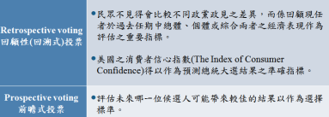
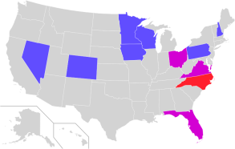

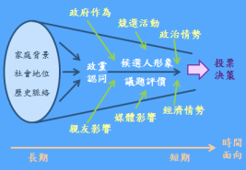
頁碼 | 作品 | 版權標示 | 作者 / 來源
6 |  |  | 國立臺灣大學 政治學系 王業立教授。
7 |  |  | WIKIPEDIA / SnowFire (http://en.wikipedia.org/wiki/File:Swing_states_2012.svg)， 瀏覽日期：2013/07/05。
8 |  |  | WIKIMEDIA COMMONS / geoffrey (http://commons.wikimedia.org/wiki/File:Geoffrey_2004_001_Taiwan_Election.jpg?uselang=zh-tw)，瀏覽日期：2013/6/14。
11 |  |  | 國立臺灣大學 政治學系 王業立教授。

Slide 36
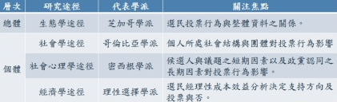
頁碼 | 作品 | 版權標示 | 作者 / 來源
12 |  |  | 郭銘峰，2010，〈選舉制度與投票行為〉，《政治學》，王業立主編，臺北：晶典，395 頁。依據著作權法第 46、52、65 條合理使用。
14 |  |  | 本作品轉載自Microsoft Office (http://office.microsoft.com/en-us/images/results.aspx?qu=vote&ex=2#ai:MC900056772|)， 瀏覽日期 2013/06/14，依據著作權法第 46、52、65 條合理使用。
15 | democracy is the only game in town |  | Linz, Juan and A. Stepan. 1996. Problems of Democratic Transition and Consolidation, Baltimore, MD: John Hopkins University Press, 5. 依據著作權法第46、52、65條合理使用。
15 | institutional arrangement for arriving at political ……by means of a competitive struggle for people’s vote |  | Schumpeter, J. 1943. Capitalism, Socialism and Democracy, New York: Harper. 依據著作權法第46、52、65條合理使用。

Slide 37
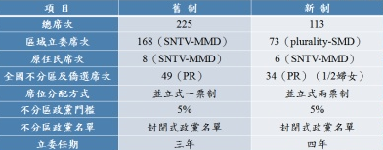
頁碼 | 作品 | 版權標示 | 作者 / 來源
18 |  |  | 國立臺灣大學 政治學系 王業立教授整理、製表。
18 |  |  | 本作品轉載自Microsoft Office (http://office.microsoft.com/en-us/images/results.aspx?qu=arm+wrestling&ex=1#ai:MC900280723|) ， 瀏覽日期 2013/06/14，依據著作權法第 46、52、65 條合理使用。
19 |  |  | 本作品轉載自Microsoft Office (http://office.microsoft.com/en-us/images/results.aspx?qu=vote&ex=2#ai:MC900301394|)， 瀏覽日期 2013/06/14，依據著作權法第 46、52、65 條合理使用。
20 |  |  | 本作品轉載自Microsoft Office (http://office.microsoft.com/en-us/images/results.aspx?qu=vote&ex=1#ai:MC900297529|)， 瀏覽日期 2013/06/14，依據著作權法第 46、52、65 條合理使用。

Slide 38
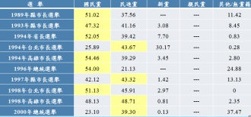
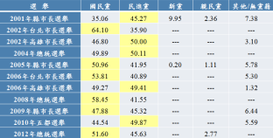
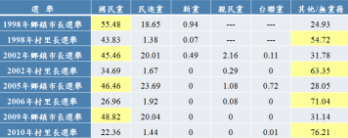
頁碼 | 作品 | 版權標示 | 作者 / 來源
21 |  |  | 國立臺灣大學 政治學系 王業立教授整理、製表。
22 |  |  | 國立臺灣大學 政治學系 王業立教授整理、製表。 資料來源：中央選舉委員會網站(http://www.cec.gov.tw)。
23 |  |  | 國立臺灣大學 政治學系 王業立教授整理、製表。 資料來源：中央選舉委員會與政大選舉研究中心，歷屆公職人員選舉資料庫。中央選舉委員會網站(http://www.cec.gov.tw)。
24 |  |  | 本作品轉載自Microsoft Office (http://office.microsoft.com/en-us/images/results.aspx?qu=vote&ex=1#ai:MC900297529|)， 瀏覽日期 2013/06/14，依據著作權法第 46、52、65 條合理使用。

Slide 39
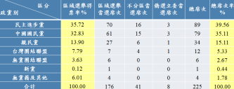
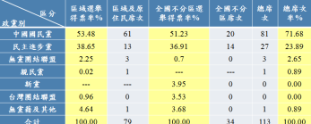
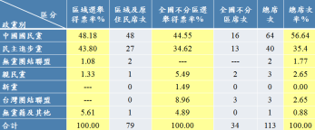
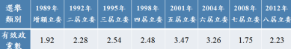
頁碼 | 作品 | 版權標示 | 作者 / 來源
24 |  |  | 國立臺灣大學 政治學系 王業立教授整理、製表。 資料來源：中央選舉委員會選舉資料庫網站 (http://db.cec.gov.tw/)。
25 |  |  | 國立臺灣大學 政治學系 王業立教授整理、製表。 資料來源：中央選舉委員會 (http://www.cec.gov.tw/bin/home.php)。
26 |  |  | 國立臺灣大學 政治學系 王業立教授整理、製表。
27 |  |  | 國立臺灣大學 政治學系 王業立教授。 資料來源：中央選舉委員會歷年立委選舉實錄。

Slide 40
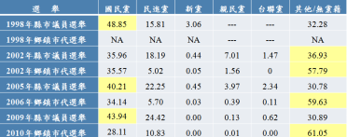
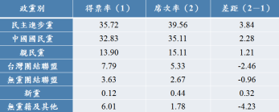
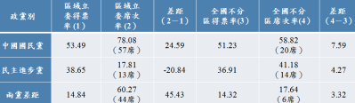
頁碼 | 作品 | 版權標示 | 作者 / 來源
28 |  |  | 國立臺灣大學 政治學系 王業立教授整理、製表。 資料來源：中央選舉委員會網站(http://www.cec.gov.tw)。
29 |  |  | 國立臺灣大學 政治學系 王業立教授整理、製表。
30 |  |  | 本作品轉載自Microsoft Office (http://office.microsoft.com/zh-tw/images/results.aspx?qu=tug+of+war&ex=1#ai:MC900197694|)， 瀏覽日期 2013/06/15，依據著作權法第 46、52、65 條合理使用。
30 |  |  | 國立臺灣大學 政治學系 王業立教授整理、製表。

Slide 41
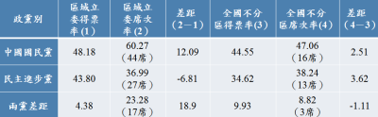
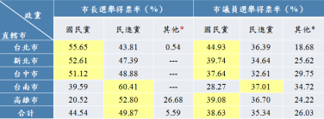
頁碼 | 作品 | 版權標示 | 作者 / 來源
31 |  |  | 本作品轉載自Microsoft Office (http://office.microsoft.com/en-us/images/results.aspx?qu=Tug+of+war&ex=1#ai:MC900229559|)， 瀏覽日期 2013/01/16，依據著作權法第 46、52、65 條合理使用。
31 |  |  | 國立臺灣大學 政治學系 王業立教授整理、製表。
32 |  |  | 本作品轉載自Microsoft Office (http://office.microsoft.com/zh-tw/images/results.aspx?qu=fights&ex=1#ai:MC900056954|)， 瀏覽日期 2013/01/16，依據著作權法第 46、52、65 條合理使用。
33 |  |  | 國立臺灣大學 政治學系 王業立教授整理、製表。 資料來源：中央選舉委員會網站(http://www.cec.gov.tw/bin/home.php)。

